Slide 1




CAMPAMENTO DE
VERANO COMUNIDAD DE TERUEL 2025

Slide 2

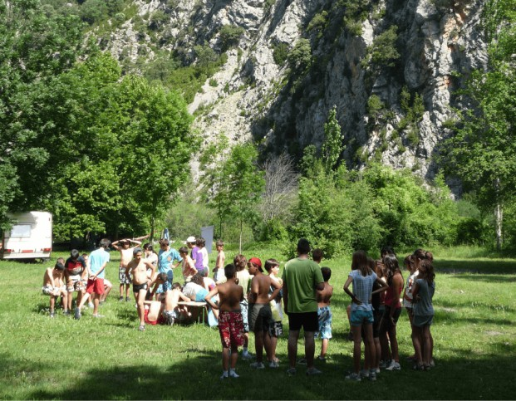

ÍNDICE
OCÉANO ATLÁNTICO TEMPORALIZACIÓN LOCALIZACIÓN OBJETIVOS
EQUIPO HUMANO ENTRADAS Y SALIDAS PROGRAMACIÓN MATERIALES
MEDICAMENTOS- ENFERMERÍA PLAN CONVIVENCIA
COMUNICACIÓN

Slide 3
OCÉANO ATLÁNTICO
FORMACIÓN PROFESIONAL
FORMACIÓN EMPRESAS SERVICIOS

Slide 4

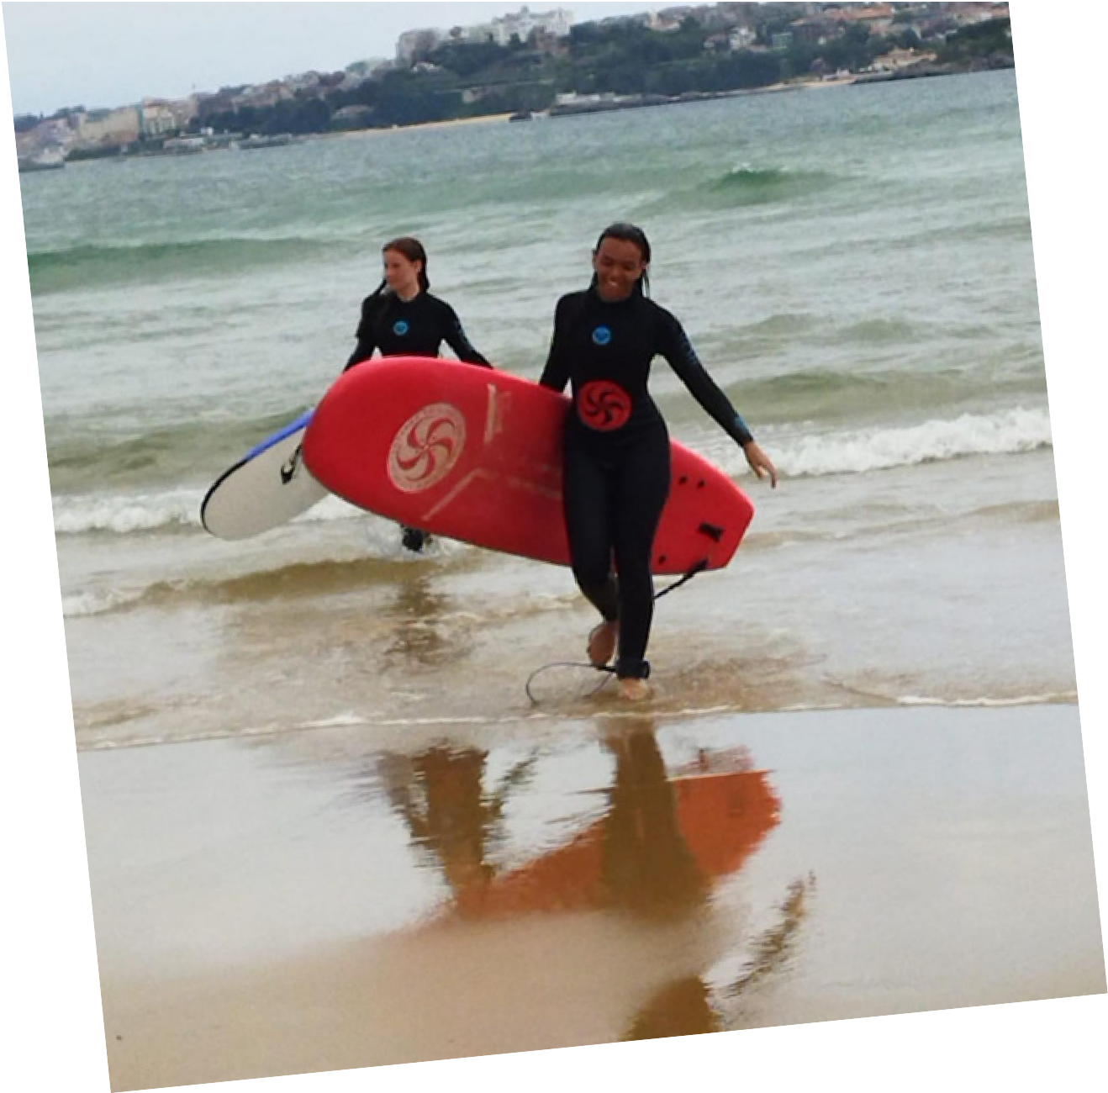

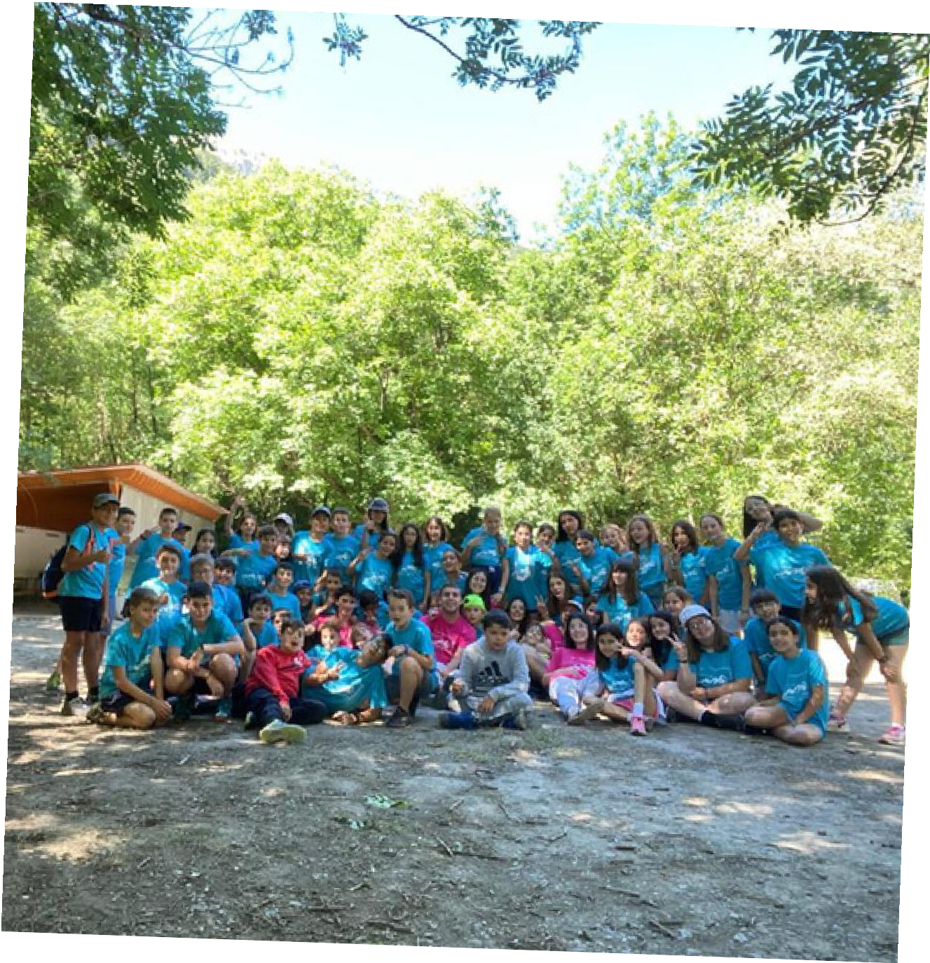

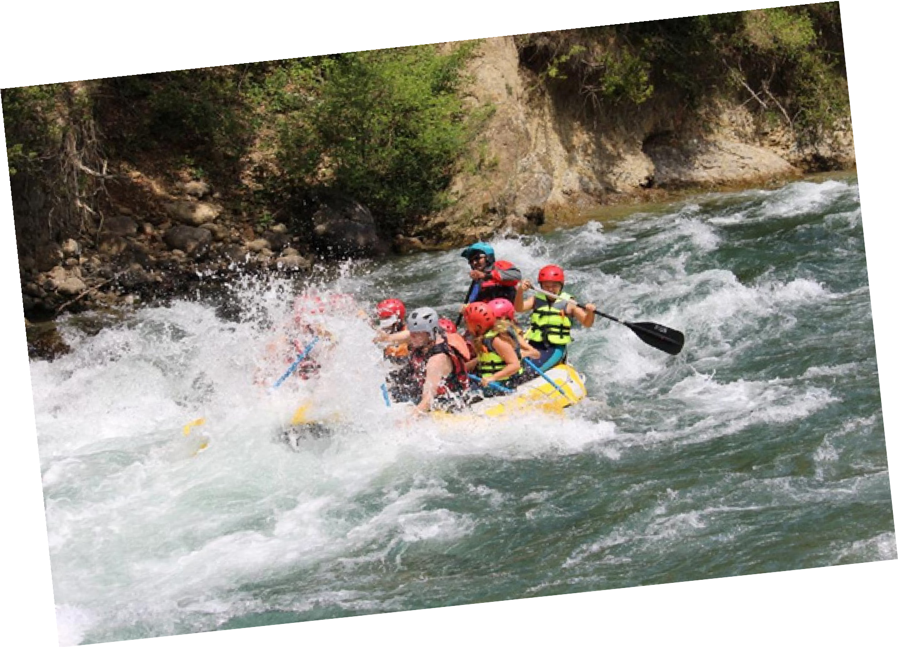
EXPERIENCIA
Desde el año 2002 realizamos:
Colonias, desde los 3 hasta los 12 años Viajes de estudios con 6º de primaria y 4º ESO
Campamentos desde 3º de primaria hasta 4º ESO Nuestra 3ª experiencia veraniega con la
Comarca de Teruel
OCÉANO ATLÁNTICO | CAMPAMENTOS TERUEL 2025

Slide 5


TEMPORALIZACIÓN
PARTICIPANTES PRIMARIA
Del 20 al 25 de julio
Del 27 de julio al 1 de agosto Del 17 al 22 de agosto
Del 24 al 29 de agosto
GALVE
GALVE GALVE
RIODEVA

Slide 6
TEMPORALIZACIÓN
PARTICIPANTES DE SECUNDARIA
RIODEVA RIODEVA
Del 27 de julio al 1 de agosto Del 3 al 8 de agosto

Slide 7
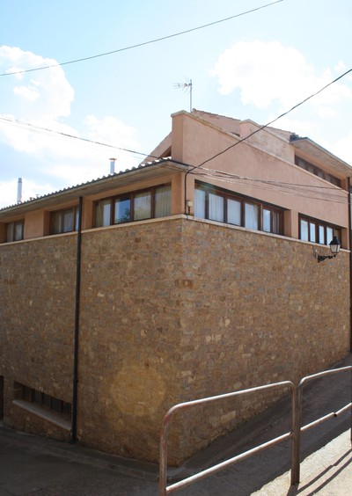

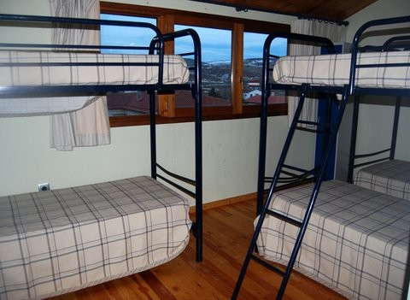
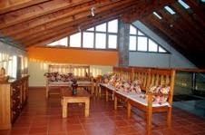
LOCALIZACIÓN
GALVE
ALBERGUE LA HUELLA DEL DINOSAURIO
EL ALBERGUE ESTA UBICADO EN EL CASCO URBANO DE GALVE , POBLACIÓN PERTENECIENTE A LA COMARCA DE TERUEL, DONDE SE HALLA EL PARQUE PALEONTOLÓGICO
LAS PARTES COMUNES CONSISTEN EN UN AMPLIO COMEDOR Y UNA CONFORTANTE SALA DE ESTAR .
HABITACIONES DE 12, 8 , 6 , 4 Y 2 PLAZAS, TODAS ELLAS CON BAÑO PROPIO
*Comida casera
31 PLAZAS
OCÉANO ATLÁNTICO | CAMPAMENTOS TERUEL 2025

Slide 8
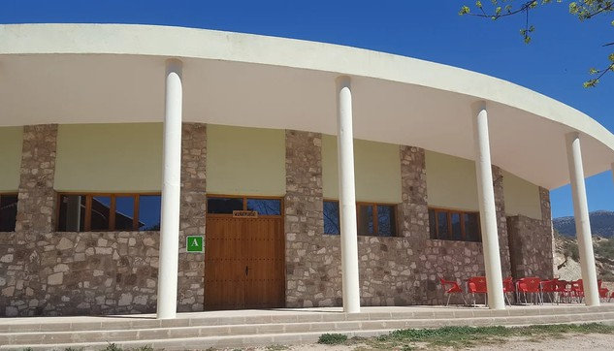
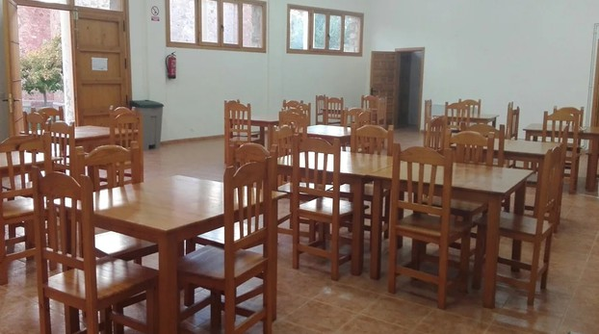
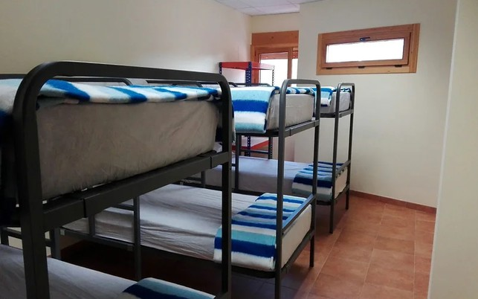
LOCALIZACIÓN
RIODEVA
ALBERGUE UN MUNDO PERDIDO
EL ALBERGUE DE RIODEVA UN MUNDO PERDIDO ESTÁ SITUADO A LOS PIES DE LA SIERRA DE JAVALAMBRE , EN LA PROVINCIA DE TERUEL.
EL ALBERGUE DISPONE DE HABITACIONES CON DIFERENTES TAMAÑOS
Y UN UN AMPLIO SALÓN- COMEDOR CENTRAL. LOS DORMITORIOS DISPONEN DE DIFERENTE CAPACIDAD. HABITACIONES CON BAÑO
INTEGRADO Y AMPLIOS BAÑOS COMPARTIDOS.
SU ENTORNO QUE CUENTA CON UNA ZONA DE ARBOLADO , ZONA DE RECREO CON MESAS AL AIRE LIBRE.
*Comida casera
31 PLAZAS

Slide 9





OBJETIVOS
Cooperación y trabajo en equipo.
Descubrir y fomentar un estilo de vida saludable mediante la realización de actividades físicas y de naturaleza.
Fomentar y despertar su imaginación. Descubrir entornos naturales de la zona. Trabajar las relaciones interpersonales.
Fomentar la igualdad.
PASAR UNOS DÍAS
INOLVIDABLES

Slide 10

EQUIPO HUMANO EN EL CAMPAMENTO
1 Director de tiempo libre.
1 Monitor de tiempo libre por cada 10 participantes.
Formación básica en primeros auxilios. Experiencia en campamentos.
Posesión del certificado negativo de delitos de naturaleza sexual
Supervisión del campamento por las coordinadoras de Océano Atlántico (Azahara Andrés y Paloma Romero)

Slide 11

ENTRADAS Y SALIDAS
ENTRADA DOMINGO DESDE LAS 18H A LAS 20H
SALIDA VIERNES DESDE LAS 16H A LAS 18H

Slide 12
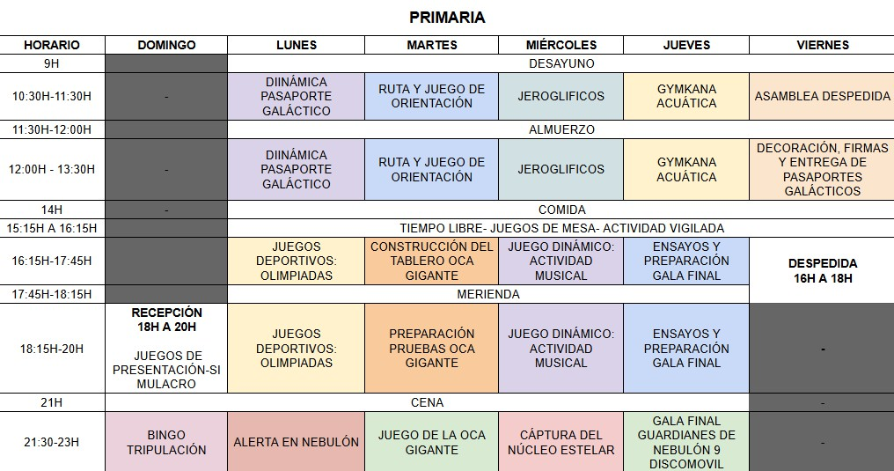
UN DÍA EN NUESTRO CAMPAMENTO
15 HORAS DE PISCINA

Slide 13
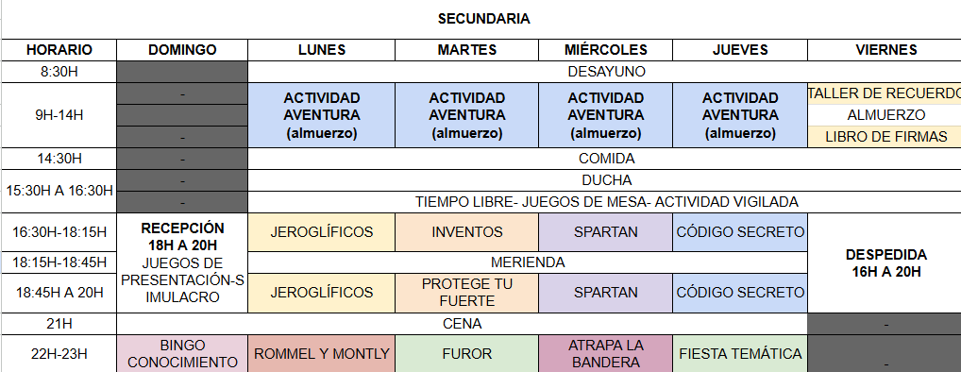
UN DÍA EN NUESTRO CAMPAMENTO
15 HORAS DE PISCINA

Slide 14
MATERIAL A LLEVAR
“Ropa vieja”
“ROPA DE GALA ÚLTIMA NOCHE”
Ropa interior y calcetines (1/día) Calcetines para la excursión medios (no tobilleros)
2 Pantalones cortos
1 Pantalón largo Camisetas m/c (1/día) 2 sudaderas
1 chubasquero
1 pijama largo o corto
1 saco de dormir / sábanas
(incluye bajera y funda de almohada)
1-2 bañadores
1 gorro de baño (opcionales) Gafas de buceo (opcional)
Crema solar con factor protección alto. Cacao (opcional)
*PEQUEÑA CANTIDAD DE DINERO
2 zapatillas de deporte 1 Chanclas
ES ACONSEJABLE MARCAR LA ROPA EN PRIMARIA

Slide 15
MATERIAL A LLEVAR
Champú y gel de baño Desodorante (opcional) Toalla de ducha.
Toalla de mano (pequeña) Toalla de piscina.
Cepillo de dientes. Pasta de dientes.
Peine o cepillo para pelo. Antimosquitos.
Neceser para guardar todo de higiene.
OTROS OBJETOS
Linterna con pilas. Gorra para el sol. Cantimplora.
Bolsas de tela para guardar ropa sucia. Mochila de excursión (No petates).
PRIMER DÍA DEL CAMPAMENTO: TARJETA SANITARIA ORIGINAL Y MEDICACIÓN.

Slide 16
MEDICAMENTOS
Las cajas de los medicamentos con nombre y apellidos
Indicar
tratamiento y posología
Informe médico (si es
necesario)
Serán entregados a los monitores en la llegada al campamento.
Los guardaremos nosotros salvo algún caso puntual.
Medicamentos como Ibuprofeno y Paracetamol llevaremos nosotros.
Siempre contactaremos con la familia antes de administrar cualquier medicación.

Slide 17
Enfermería y asistencia
El primer día se entregará al director del campamento la TARJETA SANITARIA ORIGINAL
Se contará con vehículo propio para cualquier incidencia que pueda darse.
El campamento tiene contratada póliza de seguro de accidentes (lesiones...)
Para enfermedad común iremos con el niño al centro de salud más cercano

Slide 18









DINERO
Se recomienda llevar una pequeña cantidad, NO es obligatorio.
¿QUÉ NO LLEVAR?
Dispositivos electrónicos Objetos de valor innecesarios Comida o chucherías

Slide 19

PLAN DE CONVIVENCIA
DIÁLOGO
MEDIACIÓN
CONCILIACIÓN

Slide 20



COMUNICACIÓN
LISTA DE DIFUSIÓN DE WHATSAPP
CONTACTO DIRECTO CON EL DIRECTOR DEL CAMPAMENTO.
Se creará un grupo de difusión donde el director de los campamentos difundirá se comunicará información sobre el día y las actividades que
realizan los participantes.
El grupo no se utilizará como grupo al uso de whatsapp, cualquier consulta o información particular se realizará de manera individual con el director.

Slide 21
D U D A S Y U R G E N C I A S
OCÉANO ATLÁNTICO
En ambos teléfonos vía WhatsApp
Paloma Romero 658969260
Azahara Andrés 619 918 262
COMARCA DE TERUEL 621 23 58 68

